Slide 1
Классические статистические тесты
Арнаут Олег, д.м.н.,
магистр по наукам о данных,
врач анестезиолог-реаниматолог
Notes:
Добрый день уважаемые коллеги !
Несколько слов о себе. Меня зовут Арнаут Олег. По специальности врач анестезиолог-реаниматолог.
Всё началось в 2019, когда я приехал на интенсив по Биостатистике, за которой последовала программа переподготовки ИИ по биостатистике 2021, а в 2023 году я закончил магистратуру по Data Science ВШЭ профиль разработка ML моделей.
Вообще я больше работаю на питоне, но если есть необходимость могу перейти в R. Поскольку я не математик, прошу не судить строго за некоторые неточности в изложенном материале

Slide 2
Клиническая и статистическая гипотеза
Клиническая (исследовательская) гипотеза
препарат А вызывает фиброз миокарда
курение сопряжено с повышенным риском сердечно-сосудистых заболеваний
концентрация IL-1 является биологическим маркером гистологических изменений при бронхиальной астме
Статистическая гипотеза - строго сформулированное утверждение касательно параметра (параметров) генеральной совокупности (но не выборки)
Notes:
Прежде чем мы начнём говорить о статистических тестах (критериях), позволю себе напомнить основные моменты связанные с тестированием гипотез. Начнём с определений
Можем ли мы проверить клиническую гипотезу?

Slide 3
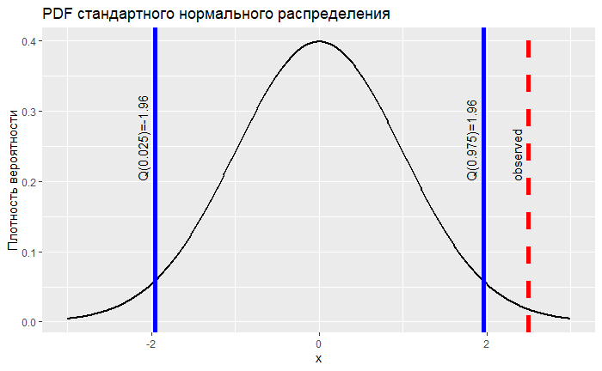
Алгоритм проверки статистических гипотез
Формулируем нулевую и альтернативную гипотезы (формализация исследовательской гипотезы на языке математики)
Фиксируем уровень значимости: 𝛼=0.05
Выбираем статистический тест (критерий) для проверки гипотезы
Находим критическое значение статистики
Находим наблюдаемое значение статистики
Отвергаем или не отвергаем нулевую гипотезу в соответствии наблюдаемым и критическим значением статистики
Notes:
Как бы вы проитерпретировали полученный результат?

Slide 4
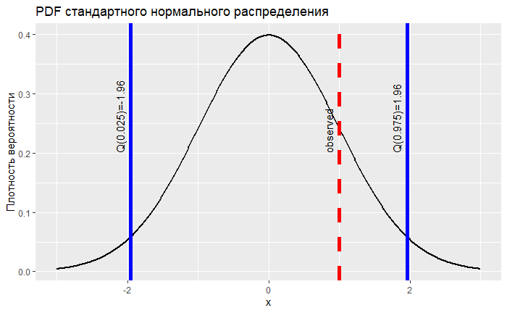
Алгоритм проверки статистических гипотез
Формулируем нулевую и альтернативную гипотезы (формализация исследовательской гипотезы на языке математики)
Фиксируем уровень значимости: 𝛼=0.05
Выбираем статистический тест (критерий) для проверки гипотезы
Находим критическое значение статистики
Находим наблюдаемое значение статистики
Отвергаем или не отвергаем нулевую гипотезу в соответствии наблюдаемым и критическим значением статистики
Если при проверке нулевая гипотеза не отвергается, нельзя считать её доказанной !!!

Slide 5
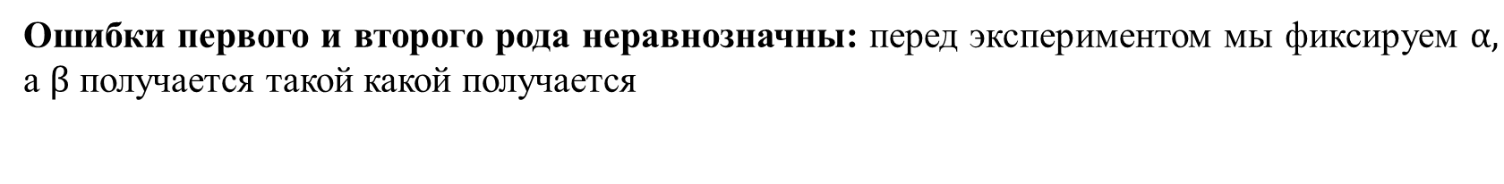
Презумпция нулевой гипотезы
Презумпция невиновности: человек считается невиновным, пока его вина не будет доказана в суде
Презумпция нулевой гипотезы: мы верим в нулевую гипотезу, пока данные не опровергнут её
Ошибки первого и второго рода неравнозначны: перед экспериментом мы фиксируем $α,$ а $β$ получается такой какой получается
Notes:
Вывод “данные противоречат гипотезе” всегда весомее и категоричнее, чем “данные не противоречат гипотезе”

Slide 6
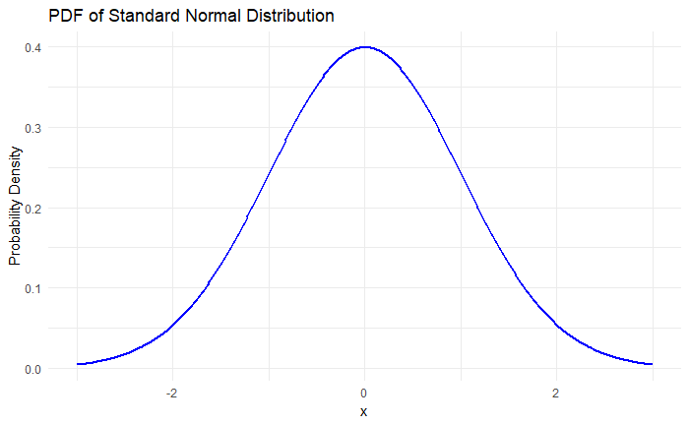
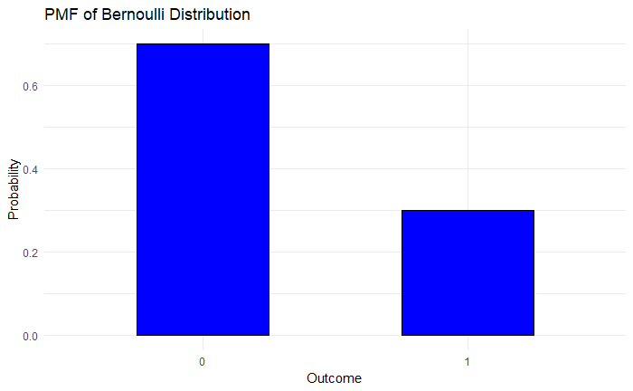
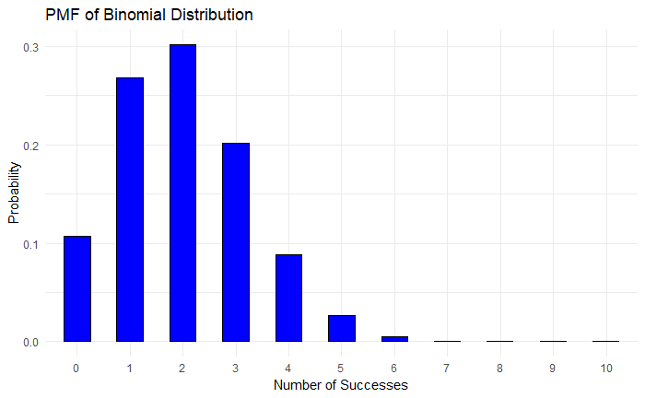
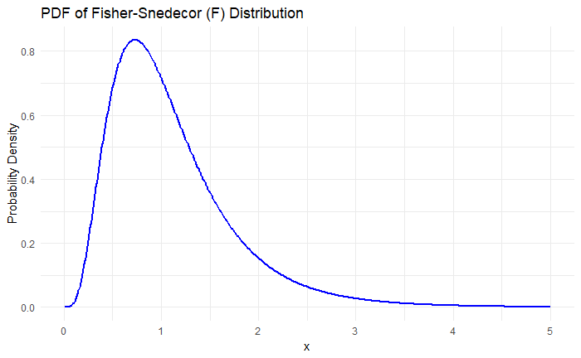
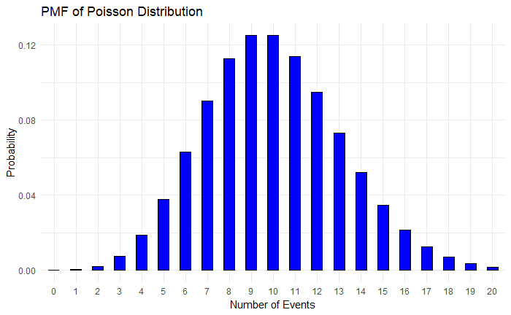
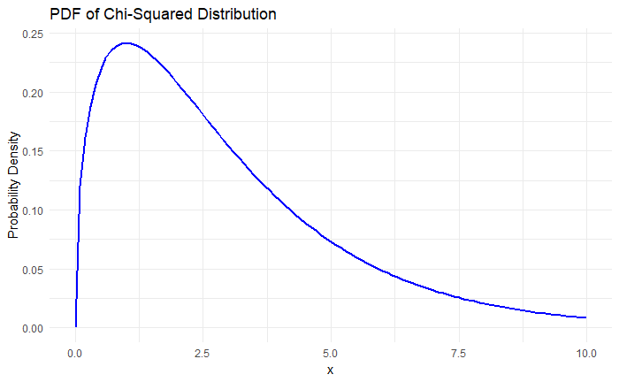
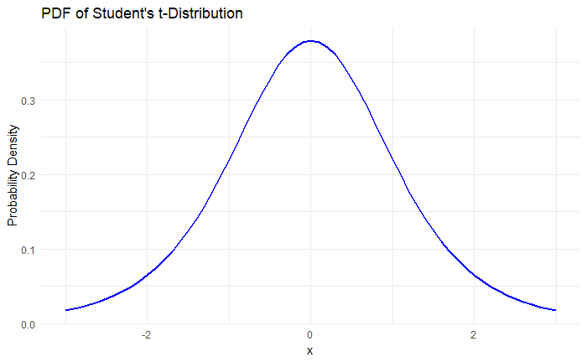
Распределения*
Notes:
Непрерывная и дискретная

Slide 7
R studio…
Notes:
Разберём одно непрерывное и одно дискретное распределение

Slide 8
Критерии (статистические тесты)
Параметрические - включают в себя расчёт параметров конкретного распределения
Непараметрические - не завязаны на конкретное распределение
Наиболее мощный критерий это критерий, который при фиксированном размере выборки и фиксированной ошибке первого рода будет давать наименьшую ошибку второго рода
Notes:
Параметрические методы:
Эти методы предполагают, что данные следуют определенному параметрическому распределению, такому как нормальное, биномиальное, экспоненциальное и др.
Параметрические методы оценивают параметры этого распределения (например, среднее и стандартное отклонение для нормального распределения).
Параметрические методы могут быть более мощными, если данные действительно соответствуют выбранной модели.
Каждая из них имеет некие параметры, такие как дисперсия, матожидание и так далее и отталкиваясь от них мы понимаем как построить соответствующее распределение и как следствие имеем возможность тестировать гипотезы
Непараметрические методы: РАСПРЕДЕЛЕНИЕ МОЖЕТ БЫИТ НЕСТАНДАРОНЫМ И ЦПТ МОЖЕТ НЕ РАБОТАТЬ
Эти методы не предполагают определенного параметрического распределения и не оценивают его параметры.
Непараметрические методы часто используются, когда данные не имеют явной структуры, не следуют известному распределению или не удовлетворяют предположениям параметрических методов.
Непараметрические методы могут быть менее мощными, но более устойчивыми к нарушению предположений.
Тест согласия:
Тест согласия является частью статистического анализа, в которой проверяется, насколько хорошо наблюдаемые данные соответствуют какой-то теоретической модели или распределению.
В случае параметрических методов тест согласия используется для проверки гипотезы о том, что данные соответствуют определенному параметрическому распределению.
В случае непараметрических методов, тест согласия может проверять более общую гипотезу о согласии данных с каким-либо распределением, но без конкретных параметров.
Данные соответствуют некоторой модели и она

Slide 9
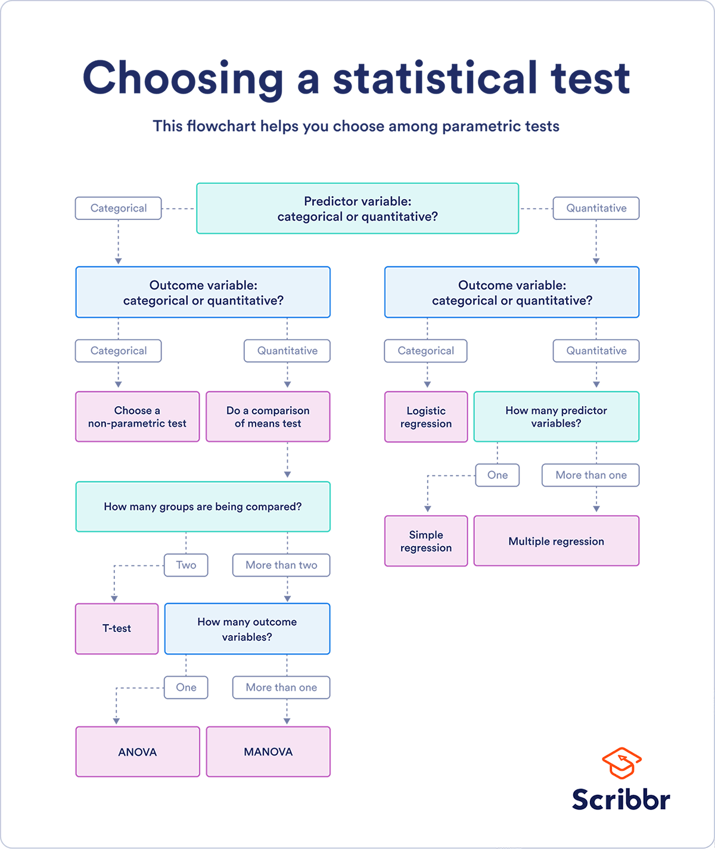
Как выбрать статистический тест?
Выбор статистического теста определяется статистической гипотезой !!!
https://www.scribbr.com/statistics/statistical-tests/

Slide 10
Гипотезы о средних
1
1
Notes:
1. Асимптотические, не предполагает конкретного распреления, но не должно быть аномалий и она должна быть достаточно большой2. Точные, важно понимать откуда пришла выборкаНет аномалий и выборка большая - первый вариантЕсли есть и или выборка маленькая надо проверить дополнительные утверждений - второй

Slide 11
Асимптотические versus Точные тесты
основываются на асимптотических свойствах
подходят для больших выборок
вычислительно более эффективны
основываются на точных распределениях выборочных статистик
не требуют больших выборок
могут быть более надежными, так как они учитывают все возможные комбинации данных

Slide 12




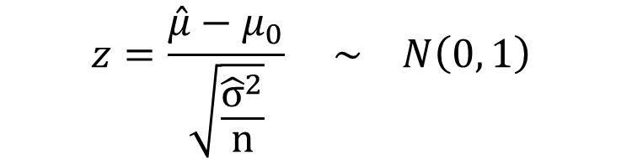
Z-критерий для среднего (асимптотический)
Критерий для проверки:
×
$$X_{1}, …, X_{n}∼iid N(μ, σ^{2})$$
$$z=\frac{\hat{μ}−μ_{0}}{\sqrt{\frac{{\hat{σ}}^{2}}{n}}} ∼ N\left(0, 1\right)$$
$H_{0}:μ=μ_{0}$ (среднее в генеральной совокупности (популяции) равно $μ_{0}$)
$$H_{a}:μ<≠>μ_{0}$$

Slide 13

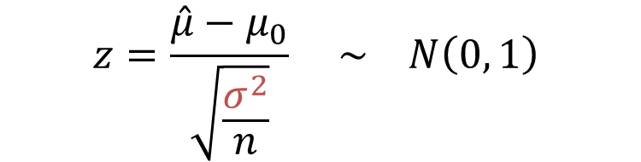


Z-критерий для среднего (точный)
Критерий для проверки:
$$X_{1}, …, X_{n}∼iid N(μ, { σ}^{2})$$
$$z=\frac{\hat{μ}−μ_{0}}{\sqrt{\frac{σ^{2}}{n}}} ∼ N\left(0, 1\right)$$
$H_{0}:μ=μ_{0 }$ (среднее в генеральной совокупности (популяции) равно $μ_{0}$)
$$H_{a}:μ<≠>μ_{0}$$
$σ^{2}−известна$
Notes:
Критерий точный, используется предположение о нормальности выборки и известности $σ^{2}$

Slide 14
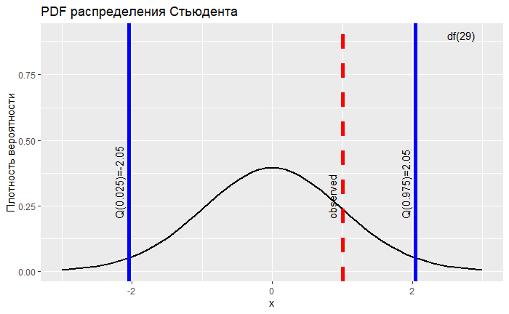
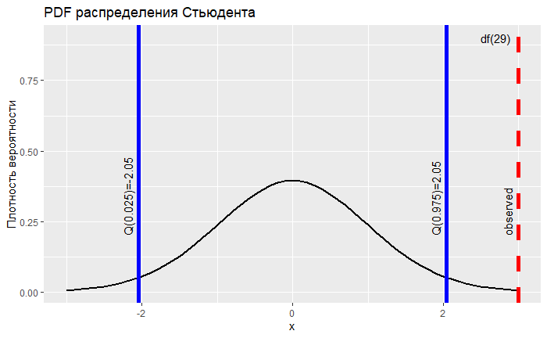
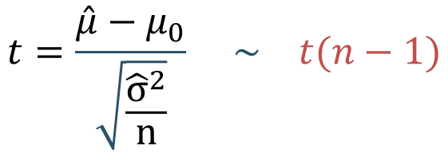




t-критерий для среднего (точный)
$$X_{1}, …, X_{n}∼iid N(μ, σ^{2})$$
Критерий для проверки:
$$t=\frac{\hat{μ}−μ_{0}}{\sqrt{\frac{{\hat{σ}}^{2}}{n}}} ∼ t(n−1)$$
$$H_{0}:μ=μ_{0}$$
(среднее в генеральной совокупности (популяции) равно $μ_{0}$)
$$H_{a}:μ<≠>μ_{0}$$
$σ^{2}−НЕизвестна$
Notes:
Критерий точный, используется предположение о нормальности выборки

Slide 15
R studio…

Slide 16
Пример
Предположим, мы проводим экспериментальное исследование, в котором хотим проверить, уровень гликолизированного гемоглобина (HbA1c) у пациентов с сахарным диабетом II типа после применения нового метода лечения.
Нам известно, что в общей популяции пациентов с сахарным диабетом II типа уровень HbA1c составляет 10%. Мы хотим узнать, отличается ли уровень HbA1c в целевой группе после применения нового метода.

Slide 17
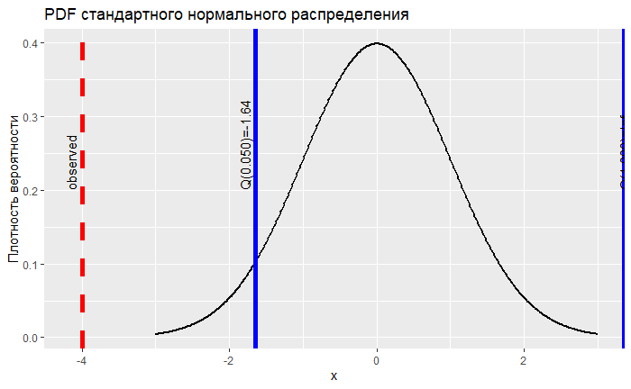
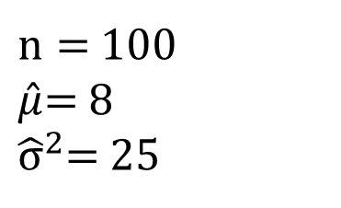

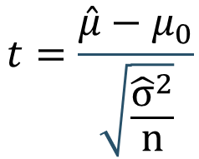


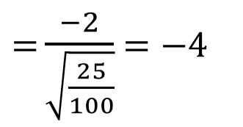
t-критерий для среднего (точный). Пример
$$X_{1}, …, X_{n}∼iid N(μ, σ^{2})$$
$$H_{0}:μ=10$$
средний уровень HbA1c равен 10
$$H_{a}:μ<10$$
средний уровень HbA1c меньше 10
$n=$ 100
$\hat{μ}$= 8
${\hat{σ}}^{2}$= 25
$$t=\frac{\hat{μ}−μ_{0}}{\sqrt{\frac{{\hat{σ}}^{2}}{n}}}$$
$=$ $\frac{−2}{\sqrt{\frac{25}{100}}}$ $=−4$
Notes:
Самостоятельно расчитать t и z, построить графики и сделать вывод

Slide 18
t-критерий для среднего (точный). Пример
$$X_{1}, …, X_{n}∼iid N(μ, σ^{2})$$
$$H_{0}:μ=10$$
средний уровень HbA1c равен 10
$$H_{a}:μ<10$$
средний уровень HbA1c меньше 10
$n=$ 100
$\hat{μ}$= 8
${\hat{σ}}^{2}$= 25
$$t=\frac{\hat{μ}−μ_{0}}{\sqrt{\frac{{\hat{σ}}^{2}}{n}}}$$
Notes:
Самостоятельно расчитать t и z, построить графики и сделать вывод

Slide 19

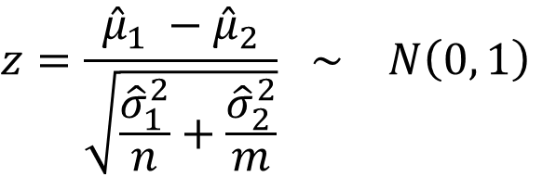


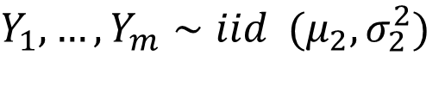
Z-критерий для разности средних (асимптотический). Выборки независимые
$$X_{1}, …, X_{n}∼iid (μ_{1},σ_{1}^{2})$$
$$Y_{1}, …, Y_{m}∼iid (μ_{2},σ_{2}^{2})$$
Выборки независимые
$$H_{0}:{ μ}_{1}=μ_{2}$$
среднее в популяции X ($μ_{1}$) равно среднему в популяции Y ($μ_{2}$)
$$H_{a}:{ μ}_{1}<≠>μ_{2}$$
Критерий для проверки:
$$z=\frac{{\hat{μ}}_{1} −{\hat{μ}}_{2}}{\sqrt{\frac{{\hat{σ}}_{1}^{2}}{n}+\frac{{\hat{σ}}_{2}^{2}}{m}}} ∼ N\left(0, 1\right)$$

Slide 20
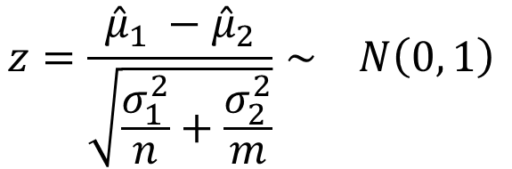
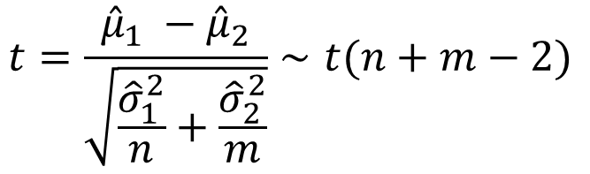
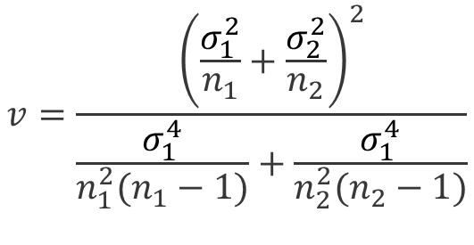
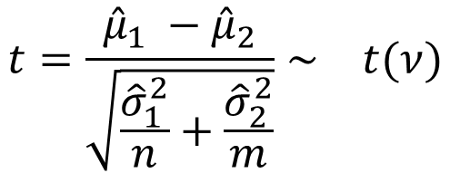
Точные критерии для разности средних.
Выборки независимые
Критерий для проверки:
$$z=\frac{{\hat{μ}}_{1} −{\hat{μ}}_{2}}{\sqrt{\frac{σ_{1}^{2}}{n}+\frac{σ_{2}^{2}}{m}}}∼ N\left(0, 1\right)$$
дисперсии известны
Нормальное распределение
дисперсии неизвестны, но равны
$$t=\frac{{\hat{μ}}_{1} −{\hat{μ}}_{2}}{\sqrt{\frac{{\hat{σ}}_{1}^{2}}{n}+\frac{{\hat{σ}}_{2}^{2}}{m}}}∼t(n+m−2)$$
Распределение
Стьюдента
$$t=\frac{{\hat{μ}}_{1} −{\hat{μ}}_{2}}{\sqrt{\frac{{\hat{σ}}_{1}^{2}}{n}+\frac{{\hat{σ}}_{2}^{2}}{m}}}∼ t(ν)$$
Распределение
Стьюдента
Метод Уэлча
дисперсии неизвестны
$$v=\frac{{\left(\frac{σ_{1}^{2}}{n_{1}}+\frac{σ_{2}^{2}}{n_{2}}\right)}^{2}}{\frac{σ_{1}^{4}}{n_{1}^{2}(n_{1}−1)}+\frac{σ_{1}^{4}}{n_{2}^{2}(n_{2}−1)}}$$

Slide 21
Разности средних. Независимые выборки. Пример
Мы исследуем влияние нового препарата на основной метаболизм крыс. У вас есть две группы крыс: контрольная, которая получает плацебо и экспериментальная группа, которая получает препарат.
Наша задача - определить, меняется ли основной метаболизм крыс (ОМК) под воздействием препарата. Известно что размер выборки n1 = n2 = 10. Среднее значение ОМК в контрольной группе составила 8.2 ккал/ч/кг, в экспериментальной группе ОМК составила 10 ккал/ч/кг (SD1 = 6, SD2 = 4)
Выберите статистический тест. Аргументируйте свой выбор. Сформулируйте нулевую и альтернативную гипотезы. Расчитайте соответствующий критерий и проинтерпретируйте полученный результат

Slide 22


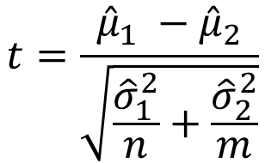


Разности средних. Независимые выборки. Пример
$$X_{1}, …, X_{n}∼iid (μ, σ^{2})$$
$$Y_{1}, …, Y_{m}∼iid (μ, σ^{2})$$
$$H_{0}: μ_{1}=μ_{2}$$
средний уровень ОМК в группах не отличается
$$H_{a}:{ μ}_{1}≠μ_{2}$$
средний уровень ОМК в группах отличается
$$t=\frac{{\hat{μ}}_{1} −{\hat{μ}}_{2}}{\sqrt{\frac{{\hat{σ}}_{1}^{2}}{n}+\frac{{\hat{σ}}_{2}^{2}}{m}}}$$

Slide 23

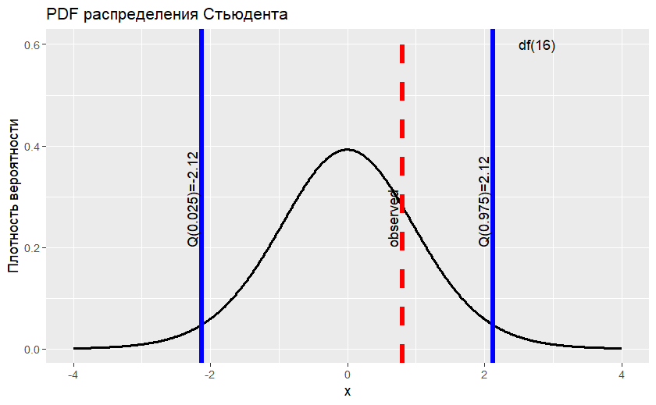

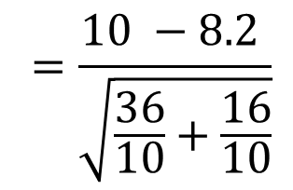
Разности средних. Независимые выборки. Пример
$$X_{1}, …, X_{n}∼iid (μ, σ^{2})$$
$$Y_{1}, …, Y_{m}∼iid (μ, σ^{2})$$
$$H_{0}: μ_{1}=μ_{2}$$
средний уровень ОМК в группах не отличается
$$H_{a}:{ μ}_{1}≠μ_{2}$$
средний уровень ОМК в группах отличается
$$t=\frac{{\hat{μ}}_{1} −{\hat{μ}}_{2}}{\sqrt{\frac{{\hat{σ}}_{1}^{2}}{n}+\frac{{\hat{σ}}_{2}^{2}}{m}}}$$
$$=\frac{10 −8.2 }{\sqrt{\frac{36}{10}+\frac{16}{10}}}$$
$$=0.79$$

Slide 24




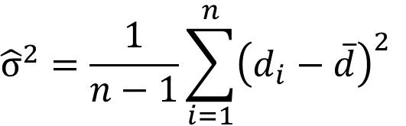
Разность средних (зависимые выборки)
Выборки зависят друг от друга:
$$X_{1}, …, X_{n }∼iid N(μ_{1}, σ_{1}^{2})$$
$$Y_{1}, …, Y_{n}∼iid N(μ_{2}, σ_{2}^{2})$$
Критерий для проверки:
Измерения делаются на одних и тех же объектах
Можем посмотреть прирост на отдельных объектах
Используем распределение Cтьюдента, дисперсию считаем по формуле:
$$t=\frac{\hat{μ}−μ_{0}}{\sqrt{\frac{{\hat{σ}}^{2}}{n}}} ∼ t(n−1)$$
$$d_{i}=X_{i}−Y_{i}$$
$${\hat{σ}}^{2}=\frac{1}{n−1}\sum_{i=1}^{n}{{\left(d_{i}−\overline{d}\right)}^{2}}$$

Slide 25
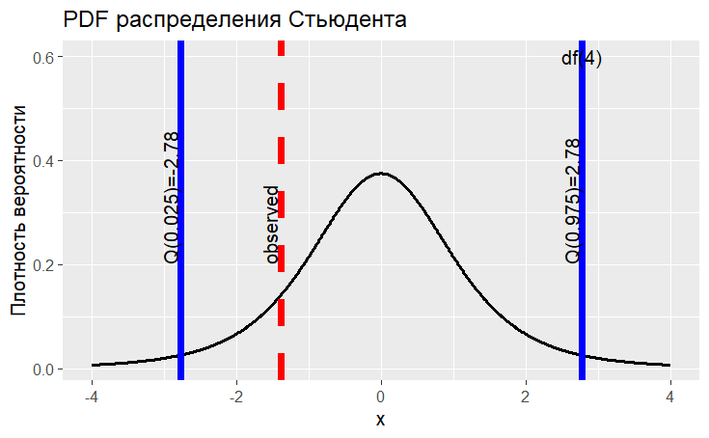
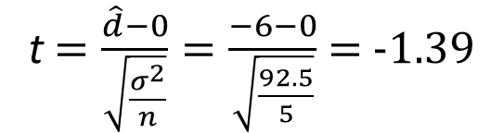
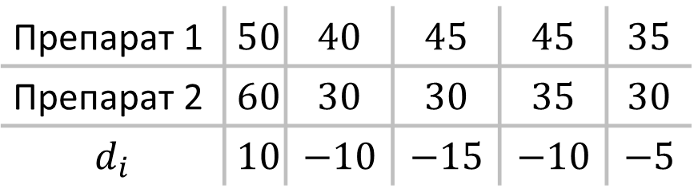


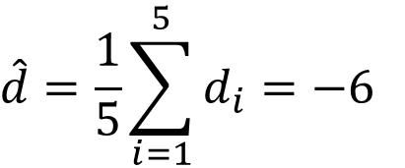
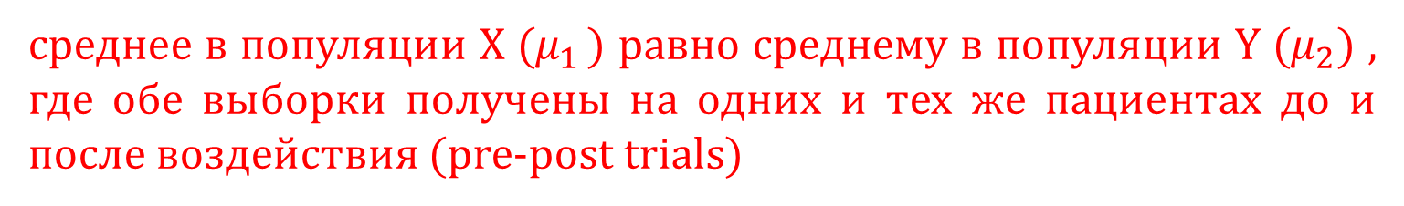
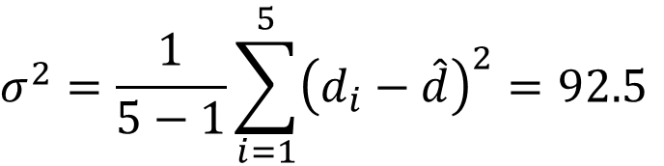
Разность средних (зависимые выборки). Пример
$$H_{0}:μ_{1 }=μ_{2}$$
среднее в популяции X ($μ_{1 }$) равно среднему в популяции Y ($μ_{2}$) , где обе выборки получены на одних и тех же пациентах до и после воздействия (pre-post trials)
$$H_{a}:μ_{1}≠μ_{2}$$
Препарат 1 | $$50$$ | $$40$$ | $$45$$ | $$45$$ | $$35$$
Препарат 2 | $$60$$ | $$30$$ | $$30$$ | $$35$$ | $$30$$
$$d_{i}$$ | $$10$$ | $$−10$$ | $$−15$$ | $$−10$$ | $$−5$$
$$\hat{d}=\frac{1}{5}\sum_{i=1}^{5}{d_{i}}=−6$$
$$σ^{2}=\frac{1}{5−1}\sum_{i=1}^{5}{{\left(d_{i}−\hat{d}\right)}^{2}=92.5}$$
t $=\frac{\hat{d}−0}{\sqrt{\frac{σ^{2}}{n}}}=\frac{−6−0}{\sqrt{\frac{92.5}{5}}}$ $=$ -1.39

Slide 26
Резюме
Благодаря свойствам ЦПТ, критерии основанные на ней широко распространены
Для маленьких выборок лучше использовать точные критерии
Если предполагается равенство дисперсий, это тоже не помешает проверить, но может возникнуть проблема с тестом на равенство дисперсии
Для разных тестов критерии считаются в соответствии с логикой нулевой гипотезы

Slide 27
Гипотезы о долях

Slide 28



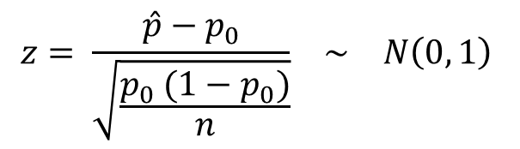


Z-критерий для доли (асимтотический)
$$X_{1}, …, X_{n}∼iid Bern(p)$$
Критерий для проверки:
$$z= \frac{\hat{p}−p_{0}}{\sqrt{\frac{p_{0} (1−p_{0})}{n}}} ∼ N\left(0, 1\right)$$
$$H_{0}: p=p_{0}$$
доля ‘успеха’ в генеральной совокупности (популяции) равна $p_{0}$
$$H_{a}:p<≠>p_{0}$$

Slide 29
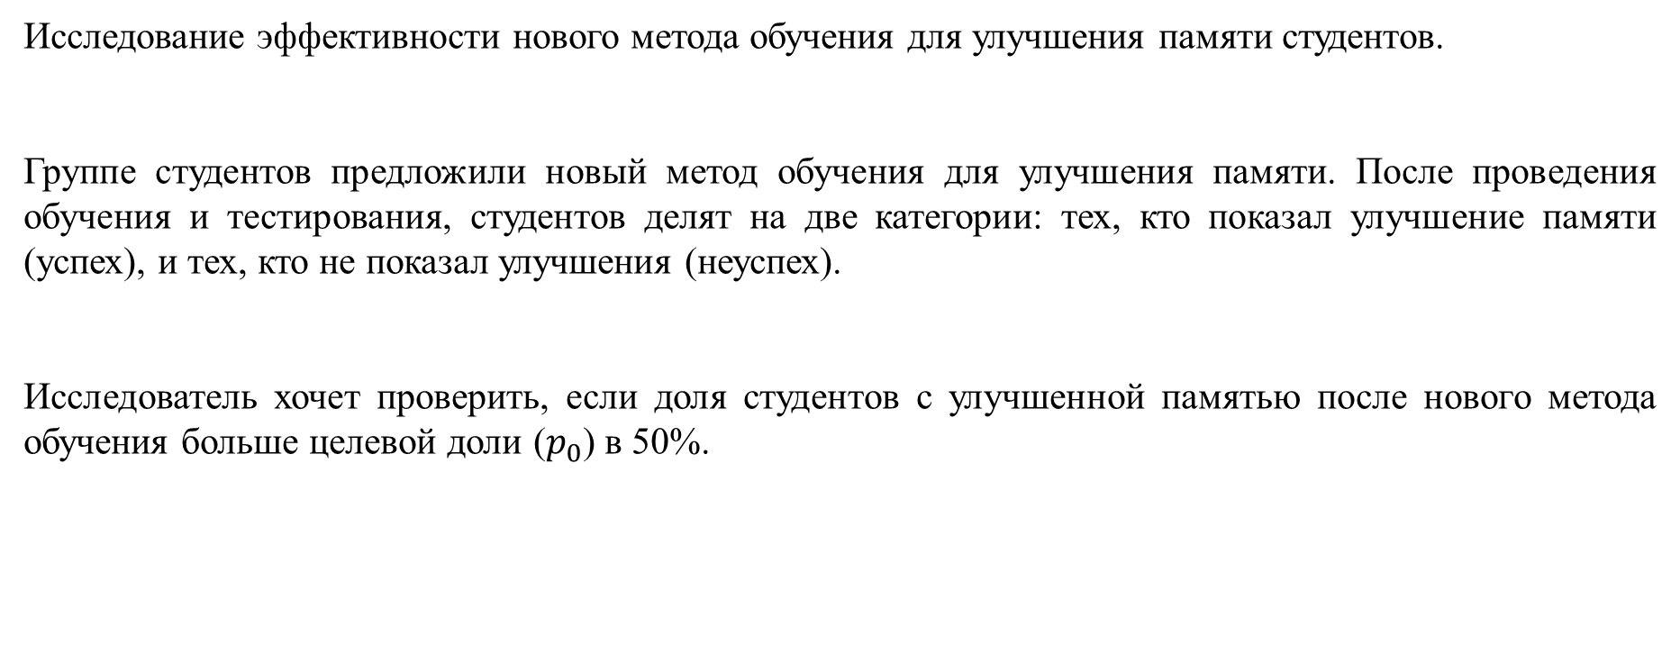
Z-критерий для доли (асимтотический). Пример
Исследование эффективности нового метода обучения для улучшения памяти студентов.
Группе студентов предложили новый метод обучения для улучшения памяти. После проведения обучения и тестирования, студентов делят на две категории: тех, кто показал улучшение памяти (успех), и тех, кто не показал улучшения (неуспех).
Исследователь хочет проверить, если доля студентов с улучшенной памятью после нового метода обучения больше целевой доли ($p_{0}$) в 50%.

Slide 30



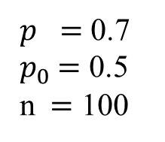

Z-критерий для доли (асимтотический). Пример
$$X_{1}, …, X_{n}∼iid Bern(p)$$
$$H_{0}: p=0.5$$
Доля студентов с улучшенной памятью после нового метода обучения равна 50%.
$$H_{a}:p>0.5$$
Доля студентов с улучшенной памятью после нового метода обучения больше 50%.
$p =$ 0.7
$p_{0}$ $=$ 0.5
n $=$ 100
$$z= \frac{\hat{p}−p_{0}}{\sqrt{\frac{p_{0} (1−p_{0})}{n}}}$$

Slide 31
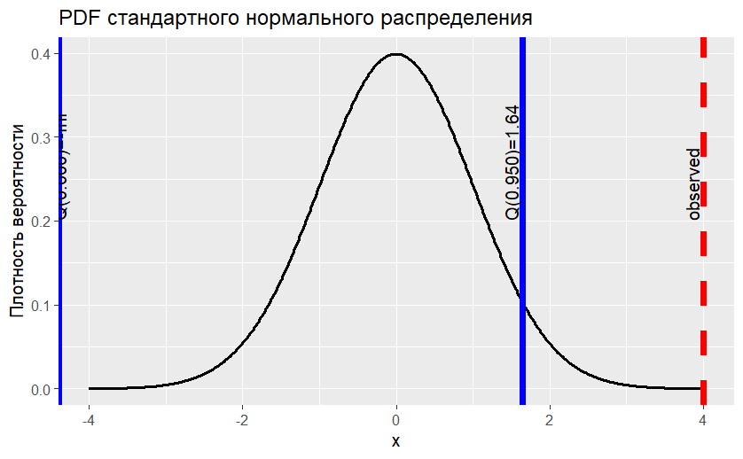
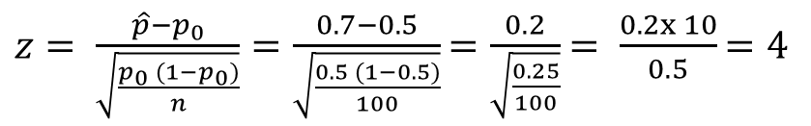
Z-критерий для доли (асимтотический). Пример
$$X_{1}, …, X_{n}∼iid Bern(p)$$
$$H_{0}: p=0.5$$
Доля студентов с улучшенной памятью после нового метода обучения равна 50%.
$$H_{a}:p>0.5$$
Доля студентов с улучшенной памятью после нового метода обучения больше 50%.
$p =$ 0.7
$p_{0}$ $=$ 0.5
n $=$ 100
$z= \frac{\hat{p}−p_{0}}{\sqrt{\frac{p_{0} (1−p_{0})}{n}}}=\frac{0.7−0.5}{\sqrt{\frac{0.5 (1−0.5)}{100}}}$ $=\frac{0.2}{\sqrt{\frac{0.25}{100}}}$ $= \frac{0.2x 10}{0.5}$ $=4$

Slide 32
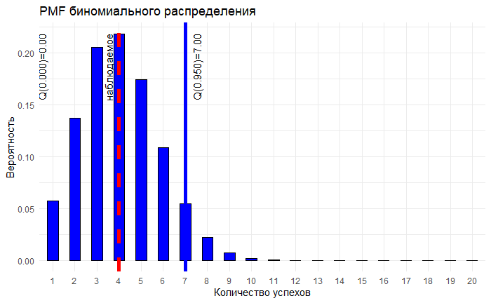
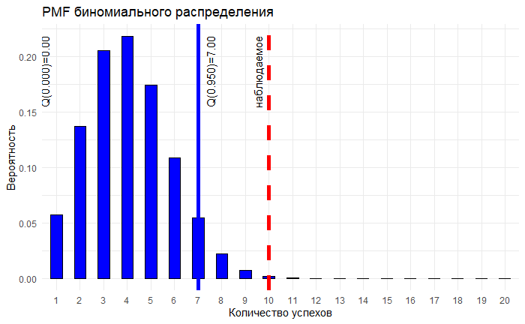


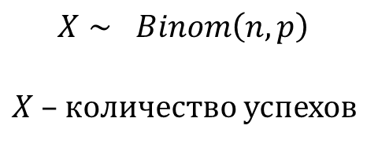
Точный критерий для доли
$$X_{1}, …, X_{n}∼iid Bern(p)$$
Критерий для проверки:
$$X∼ Binom\left(n, p\right)$$
$X$ – количество успехов
$$H_{0}: p=p_{0}$$
доля ‘успеха’ в генеральной совокупности (популяции) равна $p_{0}$
$$H_{a}:p<≠>p_{0}$$

Slide 33
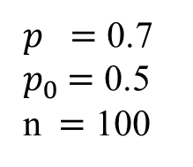

Точный критерий для доли. Пример
$$X_{1}, …, X_{n}∼iid Bern(p)$$
$$H_{0}: p=0.5$$
Доля студентов с улучшенной памятью после нового метода обучения равна 50%.
$$H_{a}:p>0.5$$
Доля студентов с улучшенной памятью после нового метода обучения больше 50%.
Критерий для проверки:
$p =$ 0.7
$p_{0}$ $=$ 0.5
n $=$ 100
$$X ∼ Binom\left(n, p\right)$$
Notes:
Повторите задачу

Slide 34
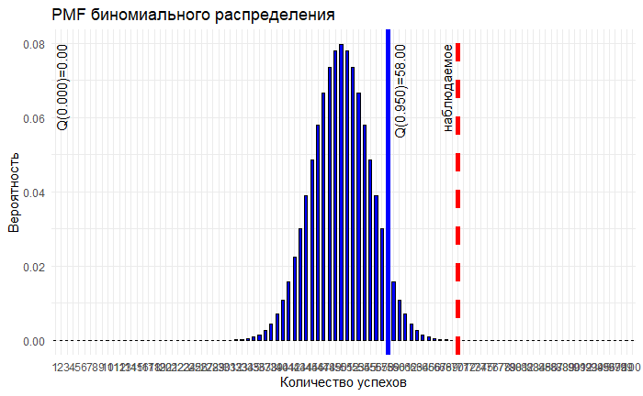
Точный критерий для доли. Пример
$$X_{1}, …, X_{n}∼iid Bern(p)$$
$$H_{0}: p=0.5$$
Доля студентов с улучшенной памятью после нового метода обучения равна 50%.
$$H_{a}:p>0.5$$
Доля студентов с улучшенной памятью после нового метода обучения больше 50%.
Критерий для проверки:
$p =$ 0.7
$p_{0}$ $=$ 0.5
n $=$ 100
$$X ∼ Binom\left(n, p\right)$$
Notes:
Повторите задачу

Slide 35
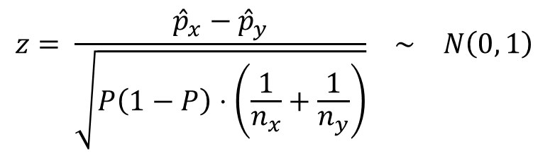
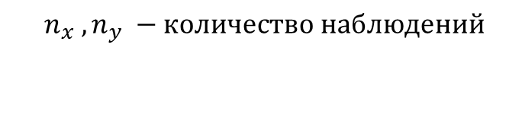






Z-критерий для разности долей для независимых выборок (асимтотический)
$$X_{1}, …, X_{n}∼iid Bern(p)$$
Критерий для проверки:
$$P=\frac{m_{x}+m_{y}}{n_{x}+n_{y}}$$
$$z= \frac{{\hat{p}}_{x}−{\hat{p}}_{y}}{\sqrt{P\left(1−P\right)⋅\left(\frac{1}{n_{x}}+\frac{1}{n_{y}}\right)}} ∼ N\left(0, 1\right)$$
$$Y_{1}, …, Y_{n_{y}}∼iid Bern(p_{y})$$
$$m_{x} , m_{y}−количество успехов$$
$$n_{x} , n_{y} −количество наблюдений$$
$$H_{0}: p_{x}=p_{y}$$
доли ‘успеха’ в генеральной совокупности (популяции) X
и генеральной совокупности (популяции) Y равны
$$H_{a}:p_{x}<≠>p_{y}$$

Slide 36
Z-критерий для разности долей для независимых выборок (асимтотический). Пример
Исследование эффективности нового метода обучения для улучшения памяти студентов.
Студентов рандомно разделили на 2 группы. Контрольная группа занималась по традиционной методике, Экспериментальная группа работала по новой методике обучения для улучшения памяти. После проведения обучения и тестирования, студентов из исследуемых групп делят на две категории: тех, кто показал улучшение памяти (успех), и тех, кто не показал улучшения (неуспех).
Исследователь хочет проверить, отличается ли доля студентов с улучшенной памятью в группах.

Slide 37






Z-критерий для разности долей для независимых выборок (асимтотический). Пример
$$X_{1}, …, X_{n}∼iid Bern\left(px\right)$$
$$Y_{1}, …, Y_{n_{y}}∼iid Bern(p_{y})$$
$$H_{0}: p_{x}=p_{y}$$
Доли студентов с улучшенной памятью в группах равны
$$H_{a}:p_{x}≠p_{y}$$
Доли студентов с улучшенной памятью в группах не равны
$$z= \frac{{\hat{p}}_{x}−{\hat{p}}_{y}}{\sqrt{P\left(1−P\right)⋅\left(\frac{1}{n_{x}}+\frac{1}{n_{y}}\right)}}$$
$p_{x}=$ 0.2
$p_{y}=$ 0.4
$n_{x}$ $=$ $n_{y}=$100
Notes:
Самостоятельно расчитать Z, построить график и сделать вывод

Slide 38



Z-критерий для разности долей для независимых выборок (асимтотический). Пример
$$X_{1}, …, X_{n}∼iid Bern\left(px\right)$$
$$Y_{1}, …, Y_{n_{y}}∼iid Bern(p_{y})$$
$$H_{0}: p_{x}=p_{y}$$
Доли студентов с улучшенной памятью в группах равны
$$H_{a}:p_{x}≠p_{y}$$
Доли студентов с улучшенной памятью в группах не равны
$$z= \frac{{\hat{p}}_{x}−{\hat{p}}_{y}}{\sqrt{P\left(1−P\right)⋅\left(\frac{1}{n_{x}}+\frac{1}{n_{y}}\right)}}$$
$p_{x}=$ 0.2
$p_{y}=$ 0.4
$n_{x}$ $=$ $n_{y}=$100
$=$ - 3.09
$P=\frac{20+40}{200}=0.3$
Notes:
Самостоятельно расчитать Z, построить график и сделать вывод

Slide 39









Z-критерий для разности долей для зависимых выборок (асимтотический).
$$X_{1}, …, X_{n}∼iid Bern(p_{x})$$
Выборки зависимые !!!
$$Y_{1}, …, Y_{n} ∼iid Bern(p_{y})$$
доля в популяции X ($p_{x}$) равна доле в популяции Y ($p_{y}$) , где обе выборки получены на одних и тех же пациентах до и после воздействия (pre-post trials)
$$H_{0}: p_{x}=p_{y}$$
$$H_{a}:p_{x}<≠>p_{y}$$
$$До (X)$$
 | $$0$$ | $$1$$
$$0$$ | $$a$$ | $$b$$
$$1$$ | $$c$$ | $$d$$
Критерий для проверки:
$$После (Y)$$
$$z= \frac{c−b}{\sqrt{c+b −\frac{{\left(c−b\right)}^{2}}{n}}} ∼ N\left(0, 1\right)$$

Slide 40
Z-критерий для разности долей для зависимых выборок (асимтотический). Пример
Исследование эффективности новой реабилитационной программы для пациентов после инсульта.
Группе пациентов после инсульта предложили новый метод реабилитации для улучшения способность пациентов самостоятельно передвигаться.
Для начала оценивают статус пациента (самостоятельно передвигается или самостоятельно не передвигается), проводят реабилитацию, опять оценивают статус, сопоставляя результаты до и после реабилитации. Соответственно пациентов делят на 3 категории: улучшение способность пациентов самостоятельно передвигаться, ухудшение таковой и тех у кого изменений нет.
Исследователь планирует проверить, эффективен ли новый метод.

Slide 41








Z-критерий для разности долей для зависимых выборок (асимтотический).
$$До (X)$$
$$X_{1}, …, X_{n}∼iid Bern\left(p_{x}\right)$$
 | $$0$$ | $$1$$
$$0$$ | $$30$$ | $$10$$
$$1$$ | $$20$$ | $$40$$
$$После (Y)$$
$$Y_{1}, …, Y_{n}∼iid Bern(p_{y})$$
$$H_{0}: p_{x}=p_{y}$$
Доля пациентов которые передвигаются не изменилась
$$H_{a}:{ p}_{x} <p_{y}$$
Доля пациентов которые передвигаются увеличилась
Выборки зависимые !!!
$$z= \frac{c−b}{\sqrt{c+b −\frac{{\left(c−b\right)}^{2}}{n}}}$$
Notes:
Самостоятельно расчитать Z, построить график и сделать вывод

Slide 42



Z-критерий для разности долей для зависимых выборок (асимтотический).
$$До (X)$$
$$X_{1}, …, X_{n}∼iid Bern\left(p_{x}\right)$$
 | $$0$$ | $$1$$
$$0$$ | $$30$$ | $$10$$
$$1$$ | $$20$$ | $$40$$
$$После (Y)$$
$$Y_{1}, …, Y_{n}∼iid Bern(p_{y})$$
$$H_{0}: p_{x}=p_{y}$$
Доля пациентов которые передвигаются не изменилась
$$H_{a}:{ p}_{x} <p_{y}$$
Доля пациентов которые передвигаются увеличилась
Выборки зависимые !!!
$$z= \frac{c−b}{\sqrt{c+b −\frac{{\left(c−b\right)}^{2}}{n}}}$$
$=1.86$
Notes:
Самостоятельно расчитать Z, построить график и сделать вывод

Slide 43
Резюме
Для проверки гипотезы о долях используется как z-тест, основанный на ЦПТ, так и точные, основанные на распределении t.
В случае независимых и зависимых выборок статистика считается немного по-разному, для зависимых мы акцентируем внимание только на изменениях
Notes:
С помощью ровно этих же статистик мы до этого строили для долей асимптотические доверительные интервалы

Slide 44
Гипотезы о дисперсии

Slide 45







$χ^{2}$– критерий для дисперсии (точный)
Критерий для проверки:
$$X_{1}, …, X_{n}∼iid N(μ,σ^{2})$$
$$\frac{{(n−1)⋅s}^{2}}{σ_{0}^{2}}\sim χ_{n−1}^{2}$$
$μ−НЕизвестно$
$$H_{0}:σ^{2}=σ_{0}^{2}$$
(дисперсия в генеральной совокупности (популяции) равна${ σ}_{0}^{2}$)
$$H_{a}:σ^{2}>σ_{0}^{2}$$
Notes:
Критерий точный, используется предположение о нормальности выборки
Высокая дисперсия связана с риском и нестабильностью

Slide 46








$χ^{2}$– критерий для дисперсии (точный). Пример
$$H_{0}:дисперсия биомаркера =0.5$$
$$H_{0}:σ^{2}=0.5$$
n = 10
$$s^{2}=0.8$$
$$H_{a}:дисперсия биомаркера >0.5$$
$$H_{a}:σ^{2}>0.5$$
Предположение:
$$X_{1}, …, X_{n}∼iid N(μ, σ^{2})$$
$$χ_{obs}^{2}=\frac{\left(10−1\right)⋅0.8}{0.5}$$
$$χ_{9}^{2}(0.95)=14.4$$

Slide 47







Тест Фишера для отношения дисперсий (точный)
$$X_{1}, …, X_{n}∼iid N(μ_{x}, σ_{x}^{2})$$
$$Y_{1}, …, Y_{m}∼iid N(μ_{y}, σ_{y}^{2})$$
Выборки независимые
$$H_{0}: σ_{x}=σ_{y}$$
$$H_{a}:σ_{x}<≠>σ_{y}$$
Критерий для проверки:
$$\frac{s_{x}^{2}}{s_{y}^{2}} \sim F_{n−1,m−1}$$
Notes:
Тест Фишера для сравнения дисперсий (дисперсионный анализ) не предоставляет информацию о различиях в средних значениях между группами. Он оценивает, есть ли статистически значимые различия в дисперсиях между группами, но не даёт информации о средних значениях.
Если результаты теста Фишера указывают на значительную разницу в дисперсиях между группами, это может означать, что дисперсии в группах различаются, но это не говорит о том, как средние значения в этих группах могут различаться. Чтобы оценить различия в средних значениях между группами, вам следует использовать другие методы, такие как t-тест, анализ дисперсии (ANOVA) или другие статистические методы.
Таким образом, если ваши данные показывают статистически значимые различия в дисперсиях между группами, это может быть интересным для дальнейшего исследования, но для более подробного анализа различий в средних значениях между этими группами вам потребуется провести соответствующий статистический тест.
используется предположение о нормальности выборки

Slide 48
Тест Фишера для отношения дисперсий. Пример
Предположим, мы проводим исследование, в котором измерям уровень ALT двух разных групп животных: группе А и группе Б.
Нас интересует, есть ли разница в дисперсиях этих измерений между группами.

Slide 49





Тест Фишера для отношения дисперсий. Пример
$H_{0}:$ дисперсии в группах одинаковы
$H_{a}:дисперсия в$группе B больше чем в группе А
Предположение:
$$X_{1}, …, X_{n}∼iid N(μ_{x}, σ_{x}^{2})$$
$$Y_{1}, …, Y_{m}∼iid N(μ_{y}, σ_{y}^{2})$$
Выборки независимые
$F_{obs}=\frac{44}{11}$, n = 11
$$F_{10,10}(0.95)=2.98$$

Slide 50
Резюме
Выбор статистического теста определяется статистической гипотезой.
Параметрические тесты бывают асимтотическими и точными.
Для разных тестов критерии оцениваются в соответствии с логикой нулевой гипотезы.
С помощью рассмотренных статистик можно строить доверительные интервалы.

Slide 51
Спасибо за внимание !!!

